Slide 1
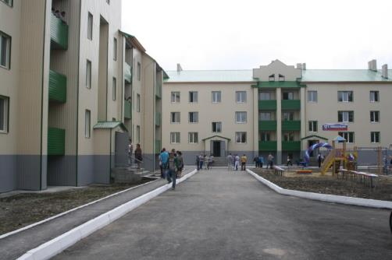
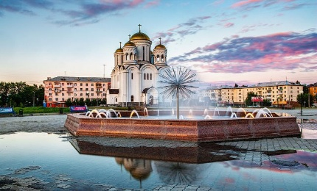
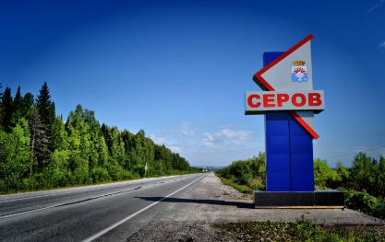
Решение Думы
Серовского городского округа от 15.12.2021 № 365
«О бюджете Серовского городского округа на 2022 год и плановый период 2023 и 2024 годов»
Финансовое управление администрации Серовского городского округа
БЮДЖЕТ
ДЛЯ ГРАЖДАН
2021 год г. Серов

Slide 2


Основные понятия
Бюджет для граждан – документ, содержащий основные положения решения о бюджете в доступной для широкого круга заинтересованных пользователей форме, разработанной в целях ознакомления граждан с основными целями, задачами бюджетной политики, планируемыми и достигнутыми результатами использования бюджетных средств.
Бюджет – форма образования и расходования денежных средств, предназначенных для финансового обеспечения задач и функций государства и местного самоуправления.
Доходы бюджета – поступающие в бюджет денежные средства, за исключением источников финансирования дефицита бюджета.
Расходы бюджета – выплачиваемые из бюджета денежные средства, за исключением источников финансирования дефицита бюджета.
Дефицит бюджета – превышение расходов бюджета над его доходами
Профицит бюджета – превышение доходов бюджета над его расходами

Slide 3

Основные понятия
Бюджетный процесс – деятельность органов государственной власти, органов местного самоуправления и иных участников бюджетного процесса по составлению и рассмотрению проектов бюджетов, утверждению и исполнению бюджетов, контролю за их исполнением, осуществлению бюджетного учета, составлению, внешней проверке, рассмотрению и утверждению бюджетной отчетности
Сводная бюджетная роспись – документ, который составляется и ведется финансовым органом в целях организации исполнения бюджета по доходам, расходам и источникам финансирования дефицита бюджета
Бюджетные обязательства – расходные обязательства, подлежащие исполнению в соответствующем финансовом году
Расходные обязательства – возникающие на основе закона, иного нормативного правового акта, договора или соглашения, обязанности публично-правого образования (Российской Федерации, субъекта Российской Федерации, муниципального образования) или действующего от его имени казенного учреждения, предоставить физическому или юридическому лицу, иному публично-правовому образованию, субъекту международного права средства из соответствующего бюджета

Slide 4
Основные понятия
Публичные обязательства – возникающие на основе закона расходные обязательства публично-правового образования перед физическим или юридическим лицом, иным публично-правовым образованием, подлежащие исполнению в установленном соответствующим законом, иным НПА размере или установленный указанным законом, актом порядок его определения (расчета, индексации).
Публичные нормативные обязательства – это публичные обязательства
перед физическим лицом, подлежащие исполнению в денежной форме
в установленном соответствующим законом, иным НПА размере или
имеющие установленный порядок его индексации
Межбюджетные трансферты – денежные средства, направляемые из одного уровня бюджетной системы в другой
Дотации - межбюджетные трансферты, предоставляемые на безвозмездной и безвозвратной основе без установления направлений и (или) условий их использования

Slide 5

Основные понятия
Субвенции – межбюджетные трансферты, предоставляемые местным бюджетам в целях финансового обеспечения расходных обязательств муниципальных образований, возникающих при выполнении государственных полномочий Российской Федерации, субъектов Российской Федерации, переданных для осуществления органам местного самоуправления в установленном порядке
Субсидии – межбюджетные трансферты, предоставляемые бюджетам муниципальных образований в целях софинансирования расходных обязательств, возникающих при выполнении полномочий органов местного самоуправления по вопросам местного значения
Дорожный фонд – часть средств бюджета, подлежащая использованию в целях финансового обеспечения дорожной деятельности автомобильных дорог общего пользования, а также капитального ремонта и ремонта дворовых территорий многоквартирных домов, проездов к дворовым территориям многоквартирных домов
Государственный (муниципальный) долг – обязательства публично-правового образования по полученным кредитам, выпущенным ценным бумагам, предоставленным гарантиям перед третьими лицами

Slide 6
Основные понятия
Текущий финансовый год – год, в котором осуществляется исполнение бюджета, составление и рассмотрение проекта бюджета на очередной финансовый год (очередной финансовый год и плановый период). (В рамках данной брошюры «Бюджет для граждан» - 2021 год является текущим)
Очередной финансовый год – год, следующий за текущим финансовым годом. (В рамках данной брошюры «Бюджет для граждан» - 2022 год является очередным)
Плановый период – два финансовых года, следующие за очередным финансовым годом. (В рамках данной брошюры «Бюджет для граждан» - 2023 и 2024 годы являются плановым периодом)

Slide 7
Первое поселение на месте нынешнего города Серова возникло в 1894 году при строительстве сталерельсового завода, названного Надеждинским по имени владелицы Богословского горного округа (БГО) Надежды Михайловны Половцевой. Завод был заложен на левом берегу реки Каквы в 10 км от села Филькино.
Заводской поселок по старой уральской традиции получил название Надеждинский завод.
В сентябре 1919 года по Постановлению Екатеринбургского губернского ВРК поселок Надеждинский завод был преобразован в город Надеждинск.
Согласно Постановлению Президиума ВЦИК от 20 июня 1933 года г.Надеждинск выделен из Надеждинского района в самостоятельную административно-хозяйственную единицу с непосредственным подчинением облисполкому. Утверждена расширенная черта города с включением в нее селений Вятчининой, Мякоткиной, Медянкиной и земельного участка центрального углежжения.
В 1930-ые годы город неоднократно менял свое название.
19 января 1934 года Постановлением № 6809 Малого Президиума Уральского областного исполнительного комитета город Надеждинск был переименован в город Кабаковск.
7 июня 1939 года Указом Президиума Верховного Совета СССР город Надеждинск был переименован в город Серов в честь легендарного летчика - Героя Советского Союза Анатолия Константиновича Серова.
В границах муниципального образования Серовсикй городской округ находятся населенные пункты: город Серов, поселок Марсяты, деревня Петрова, поселок Кардон, поселок Ларьковка, село Андриановичи, поселок Межевая, поселок Красный Яр, поселок Мирный, поселок Еловка Новая, поселок Подгарничный, поселок Лесоразработки, поселок Танковичи, деревня Масловка, деревня Еловка, поселок Ключевой, село Филькино, поселок Черноярский, поселок Урай, поселок Нижняя Пристань, поселок при железнодорожной станции Поспелково, поселок Старое Морозково, поселок Морозково, поселок при железнодорожной станции Морозково, поселок Красноярка, поселок Поперечный, поселок Вагранская, деревня Морозково, деревня Поспелкова, деревня Семенова, деревня Магина, поселок Красноглинный, деревня Еловый Падун, поселок Сотрино, поселок Новое Сотрино, поселок Первомайский, поселок Боровой.
Административным центром Серовского городского округа является город Серов. Он находится на восточном склоне Уральских гор, в долине реки Каква и расположен на расстоянии 338 км. от областного центра г.Екатеринбург и на расстоянии 2050 км. от г.Москвы. Общая площадь города Серова в пределах городской черты - 9399 га. Город Серов является крупным железнодорожным узлом, образованный пересечением двух меридиальных железнодорожных магистралей Екатеринбург-Серов-Ивдель-Приобье, Серов-Алапаевск-Егоршино-Богданович-Челябинск. В 30 км к северу от города Серова находится город Краснотурьинск, в 50 км к югу - город Новая Ляля.
Основной водной артерией является река Сосьва, в которую впадают реки Лангур, Волчанка, Турья, Каква, Красноярка и ряд других небольших по размеру рек и ручьев. Вся система рек и речек входит в бассейн р.Тавды. Самым крупным притоком р.Сосьва является р.Каква, которая берет начало с Уральского хребта.
Серов является чем-то вроде перевала между Средним и Северным Уралом, и не случайно он назван северными воротами Урала.
Описание административно-территориального деления

Slide 8
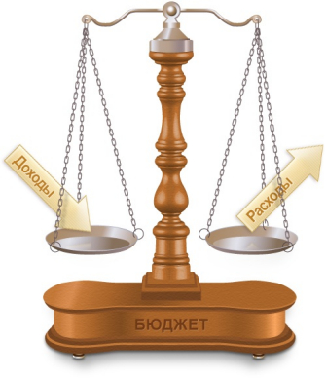


Бюджет
форма образования и расходования денежных средств, предназначенных для финансового обеспечения задач и функций государства и местного самоуправления
ДОХОДЫ
поступающие в бюджет денежные средства (налоги юридических и физических лиц, административные платежи и сборы, безвозмездные поступления)
РАСХОДЫ
выплачиваемые из бюджета денежные средства (социальные выплаты населению, содержание муниципальных учреждений, капитальное строительство и др.)
Профицит
Превышение доходов над расходами
Дефицит
Превышение расходов над доходами
Сбалансированность бюджета - паритетное соотношение между расходными и доходными статьями бюджета. Сбалансированность бюджета означает положение, когда все расходы бюджеты покрыты его доходами, т.е. расходы уравновешены доходами

Slide 9

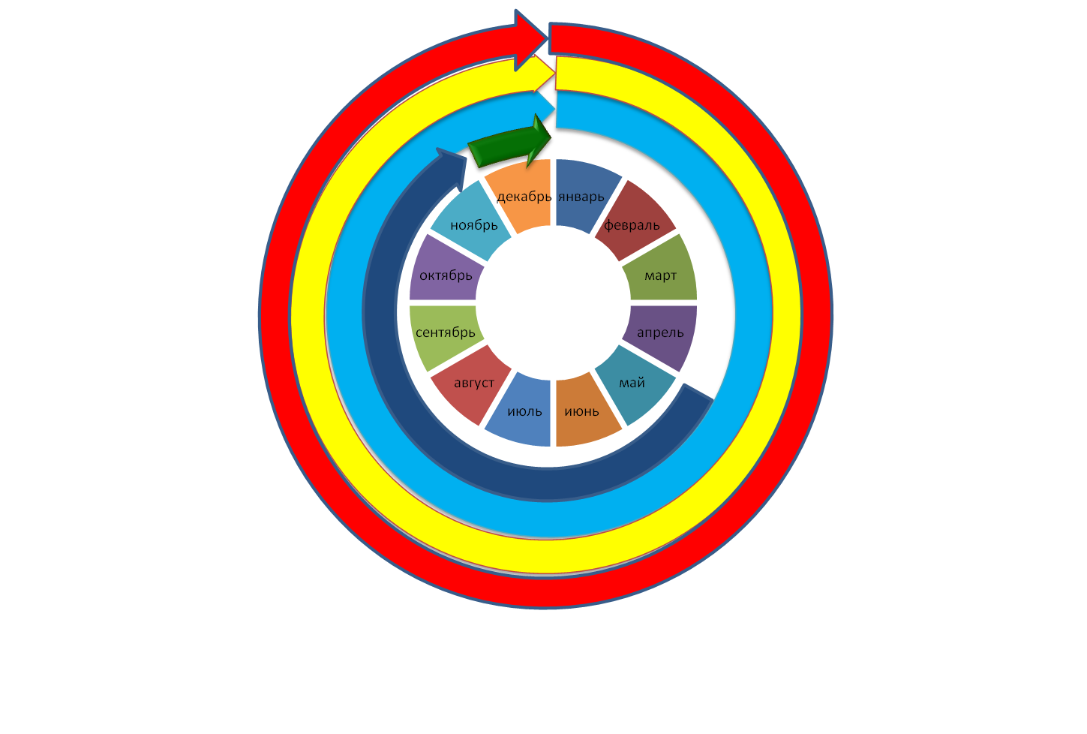
Составляется прогноз социально-экономического развития, определяются основные характеристики бюджета, налоговая и бюджетная политика, распределяются бюджетные ассигнования на очередной финансовый год и плановый период.
  Бюджетный процесс представляет собой деятельность по составлению проекта бюджета, его рассмотрению, утверждению, исполнению, составлению отчета об исполнении и его утверждению.
Контроль
Исполнение
Проект местного бюджета рассматривается Думой CГО в одном чтении. Сроки рассмотрения и принятия решения о местном бюджете должны обеспечивать вступление в силу указанного решения с 01 января очередного финансового года.
Рассмотрение и утверждение
Исполнение местного бюджета обеспечивается администрацией CГО, а организует исполнение Финансовое управление в CГО. Исполнение организуется на основе сводной бюджетной росписи и кассового плана.
Составление
Подготовка и составление участниками бюджетного процесса, а также рассмотрение и утверждение отчетов об исполнении местного бюджета за первый квартал, полугодие, девять месяцевI и за отчетный финансовый год.
Отчетность
Публичные слушания
по проекту бюджета проводятся до момента принятия проекта решения о бюджете в первом чтении.
Деятельность , направленная на обеспечение соблюдения бюджетного законодательства и иных нормативных правовых актов.
9

Slide 10

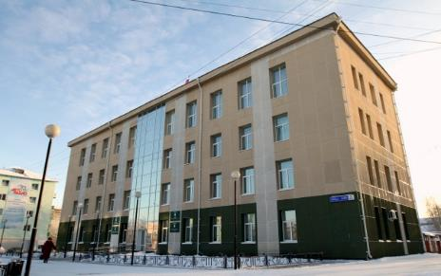
Участники бюджетного процесса
Представительный
орган СГО - Дума
Получатели средств
местного бюджета
Высшее должностное
лицо МО - Глава СГО
Главные администраторы
источников финансирования
дефицита местного бюджета
Участники бюджетного процесса Серовского городского округа
Исполнительно-
распорядительный
орган СГО –
Администрация СГО
Главные администраторы
доходов местного бюджета
Финансовый орган –
Финансовое управление АСГО
Главные распорядители
расходов местного бюджета
Орган внешнего
муниципального
финансового контроля
Контрольно-ревизионная
Комиссия СГО

Slide 11

Гражданин и его участие в бюджетном процессе
Гражданин - как налогоплательщик
Гражданин – как получатель социальных гарантий
Помогает формировать доходную часть бюджета (налог на доходы физических лиц, транспортный налог и другие виды налогов)
Получает социальные гарантии – расходная часть бюджета (образование, социальные выплаты и др.)

Slide 12

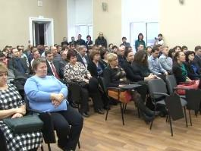
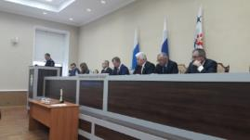
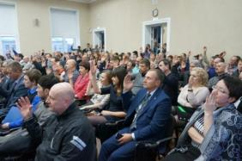
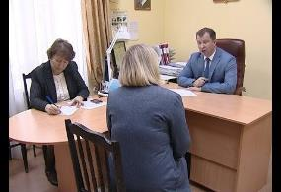
Публичные слушания по проекту бюджета Серовского городского округа
Публичные слушания по годовому отчету об исполнении бюджета Серовского городского округа
Обращение граждан

Slide 13




Основы составления проекта бюджета
Основные направления бюджетной и налоговой политики
Муниципальные программы городского округа
Прогноз социально-экономического развития городского округа
Бюджетное послание Президента Российской Федерации
Составление проекта бюджета городского округа

Slide 14
Основные показатели социально – экономического развития
Номер строки | Показатели | Ед. измер. | Факт 2020 г. | Оценка 2021 г. | Прогноз
 |  |  |  |  | 2022 г. |  | 2023 г. |  | 2024 г.
 |  |  |  |  | Вариант 1 | Вариант 2 | Вариант 1 | Вариант 2 | Вариант 1 | Вариант 2
1 | 2 | 3 | 4 | 5 | 6 | 7 | 8 | 9 | 10 | 11
1. | Оборот крупных и средних организаций всего, в том числе по видам экономической деятельности: | млн. руб. | 61199,8 | 85373,8 | 90325,4 | 91264,6 | 96106,3 | 98200,7 | 102257,1 | 105762,1
2. |  | % к предыдущему году | 91,0 | 139,5 | 105,8 | 106,9 | 106,4 | 107,6 | 106,4 | 107,7
3. | добыча полезных ископаемых | млн. руб. | 0 | 0 | 0 | 0 | 0 | 0 | 0 | 0
4. |  | % к предыдущему году | 0 | 0 | 0 | 0 | 0 | 0 | 0 | 0
5. | обрабатывающие производства | млн. руб. | 36561,6 | 51588,4 | 54116,3 | 54683,7 | 57742,1 | 59058,4 | 61668,5 | 63901,2
6. |  | % к предыдущему году | 87,1 | 141,1 | 104,9 | 106,0 | 106,7 | 108,0 | 106,8 | 108,2
7. | обеспечение электрической энергией, газом и паром | млн. руб. | 8688,7 | 19984,0 | 20863,2 | 21522,7 | 21781,2 | 23180,0 | 22739,6 | 24964,8
8. |  | % к предыдущему году | 84,2 | 230,0 | 104,4 | 107,7 | 104,4 | 107,7 | 104,4 | 107,7
9. | строительство | млн. руб. | 518,6 | 580,8 | 609,3 | 616,8 | 648,3 | 666,2 | 690,4 | 720,8
10. |  | % к предыдущему году | 80 | 112,0 | 104,9 | 106,2 | 106,4 | 108,0 | 106,5 | 108,2
11. | оптовая и розничная торговля | млн. руб. | 14372,1 | 11928,9 | 12704,2 | 12752,0 | 13530,0 | 13644,6 | 14395,9 | 14572,4

Slide 15
12. |  | % к предыдущему году | 107,9 | 83,0 | 106,5 | 106,9 | 106,5 | 107,0 | 106,4 | 106,8
13. | транспортировка и хранение | млн. руб. | 215,1 | 451,6 | 473,7 | 479,6 | 504,1 | 518,0 | 536,8 | 560,5
14. |  | % к предыдущему году | 68,2 | 210,0 | 104,9 | 106,2 | 106,4 | 108,0 | 106,5 | 108,2
15. | Продукция сельского хозяйства, произведенная хозяйствами всех категорий | млн. руб. | 115,1 | 120,8 | 124,2 | 124,9 | 128,4 | 130,1 | 133,3 | 136,0
16. |  | % к предыдущему году | 121,8 | 105,0 | 102,8 | 103,4 | 103,4 | 104,1 | 103,8 | 104,6
17. | Объем инвестиций за счет всех источников финансирования | млн. руб. | 1786,55 | 2506,2 | 1991,0 | 2117,2 | 1188,0 | 2265,4 | 1176,8 | 1725,2
18. |  | % к предыдущему году | 97,2 | 140,3 | 79,4 | 84,5 | 59,7 | 107,0 | 99,1 | 76,2
19. | Прибыль | млн. руб. | 2844 | 4955,7 | 4517,9 | 5292,7 | 4536,6 | 5673,8 | 4551,3 | 6082,3
20. |  | % к предыдущему году | 100,6 | 174,3 | 91,2 | 106,8 | 100,4 | 107,2 | 100,3 | 107,2
21. | Число субъектов малого и среднего предпринимательства в расчете на 10 тыс. человек населения | Единиц | 189,1 | 189,1 | 189,1 | 189,1 | 189,1 | 189,1 | 189,1 | 189,1
22. | Доля среднесписочной численности работников (без внешних совместителей) малых и средних предприятий в среднесписочной численности работников (без внешних совместителей) всех предприятий и организаций | % | 15,75 | 15,75 | 15,75 | 15,75 | 15,75 | 15,75 | 15,75 | 15,75
Основные показатели социально – экономического развития

Slide 16
23. | Оборот розничной торговли | млн. руб. | 7466,7 | 6189,9 | 6592,2 | 6617,0 | 7020,7 | 7080,2 | 7470,1 | 7561,6
24. |  | % к предыдущему году | 118,2 | 82,9 | 106,5 | 106,9 | 106,5 | 107,0 | 106,4 | 106,8
25. | Оборот общественного питания | млн. руб. | 76,3 | 60,3 | 61,5 | 62,1 | 62,7 | 63,9 | 64,6 | 66,2
26. |  | % к предыдущему году | 85,9 | 79,0 | 102,0 | 103,0 | 102,0 | 103,0 | 103,0 | 103,5
27. | Численность занятых в экономике округа | тыс. чел. | 36,995 | 36,995 | 35,797 | 36,775 | 35,797 | 36,775 | 35,797 | 36,555
28. |  | % к предыдущему году | 92,73 | 100,0 | 96,8 | 99,4 | 100,0 | 100,0 | 100,0 | 99,4
29. | Среднесписочная численность работников крупных и средних организаций | тыс. чел. | 22,697 | 22,625 | 22,500 | 22,625 | 22,500 | 22,625 | 22,500 | 22,648
30. |  | % к предыдущему году | 98,3 | 99,7 | 99,4 | 100,0 | 100,0 | 100,0 | 100,0 | 100,1
31. | в том числе среднесписочная численность персонала в промышленном производстве | тыс. чел. | 9,079 | 9,270 | 9,200 | 9,270 | 9,200 | 9,270 | 9,200 | 9,279
32. |  | % к предыдущему году | 97,1 | 102,1 | 99,2 | 100,0 | 100,0 | 100,0 | 100,0 | 100,1
33. | Численность безработных, зарегистрированных в органах службы занятости | чел. | 2152 | 720 | 743 | 720 | 743 | 720 | 743 | 720
Основные показатели социально – экономического развития

Slide 17
34. | Уровень официально зарегистрированной безработицы (в % к экономически активному населению) | % | 3,70 | 1,24 | 1,28 | 1,24 | 1,28 | 1,24 | 1,28 | 1,24
35. | Фонд оплаты труда в целом по округу | млн. руб. | 12044,9 | 12662,3 | 13042,2 | 13155,9 | 13563,9 | 13699,3 | 14106,5 | 14276,1
36. |  | % к предыдущему году | 101,7 | 105,1 | 103,0 | 103,9 | 104,0 | 104,1 | 104,0 | 104,2
37. | в том числе в промышленном производстве | млн. руб. | 4261,2 | 4595,9 | 4687,8 | 4687,8 | 4851,9 | 4851,9 | 5123,6 | 5123,6
38. |  | % к предыдущему году | 102,1 | 107,9 | 102,0 | 102,0 | 103,5 | 103,5 | 105,6 | 105,6
39. | Инфляция (сводный индекс потребительских цен) | % | 104,24 | 105,8 | 106 | 104 | 105 | 104 | 105 | 104
40. | Ввод в действие жилых домов | тыс. кв. м | 11,35 | 8,0 | 7,6 | 7,88 | 7,73 | 8,29 | 8,29 | 9,16
41. |  | % к предыдущему году | 55,6 | 70,5 | 95,0 | 98,5 | 101,7 | 105,2 | 107,3 | 110,5
42. | Численность постоянного населения (на начало года) | чел. | 103890 | 103019 | 102229 | 102229 | 101419 | 101469 | 100629 | 100739
43. | Среднегодовая численность населения | чел. | 103454 | 102624 | 101824 | 101849 | 101024 | 101104 | 101525 | 101580
44. | Численность детей в возрасте 3 - 7 лет (дошкольного возраста) | чел. | 6106 | 5792 | 5734 | 5780 | 5677 | 5769 | 5620 | 5757
45. | Численность детей и подростков в возрасте 8 - 17 лет (школьного возраста) | чел. | 12955 | 12905 | 12776 | 12879 | 12648 | 12853 | 12522 | 12828
Основные показатели социально – экономического развития

Slide 18
46. | Численность населения в трудоспособном возрасте | чел. | 58128 | 57755 | 57177 | 57312 | 56606 | 56886 | 56040 | 56477
47. | Численность населения старше трудоспособного возраста | чел. | 26400 | 26335 | 26072 | 26133 | 25811 | 25939 | 25553 | 25752
48. | Число родившихся | чел. | 871 | 870 | 850 | 870 | 860 | 870 | 860 | 870
49. | Общий коэффициент рождаемости | чел. на тысячу населения | 8,4 | 8,5 | 8,3 | 8,5 | 8,5 | 8,6 | 8,5 | 8,6
50. | Число умерших | чел. | 1464 | 1460 | 1460 | 1430 | 1450 | 1400 | 1430 | 1380
51. | Доходы населения всего, из них: | млн. руб. | 19502,0 | 20667,2 | 21287,3 | 21515,1 | 22132,6 | 22526,2 | 22942,4 | 23554,6
52. |  | % к предыдущему году | 103,9 | 106,0 | 103,0 | 104,1 | 104,0 | 104,7 | 103,7 | 104,6
53. | доходы от предпринимательской деятельности | млн. руб. | 630 | 650 | 670 | 670 | 690 | 700 | 721 | 730
54. | оплата труда | млн. руб. | 12044,9 | 12662,3 | 13042,2 | 13155,9 | 13563,9 | 13699,3 | 14106,5 | 14276,1
55. | социальные выплаты | млн. руб. | 6827 | 7355 | 7576 | 7689 | 7879 | 8127 | 8115 | 8549
56. | Среднедушевые денежные доходы (в месяц) | руб./чел. | 15709 | 16950 | 17422 | 18140 | 18257 | 19581 | 18831 | 20472
57. |  | % к предыдущему году | 104,8 | 107,9 | 102,8 | 107,0 | 104,8 | 107,9 | 103,1 | 104,6
58. | Номинальная начисленная среднемесячная заработная плата работников по полному кругу организаций | руб. | 37739 | 40192 | 42724 | 42805 | 45587 | 45801 | 48641 | 49007
59. |  | % к предыдущему году | 104,3 | 106,5 | 106,3 | 106,5 | 106,7 | 107,0 | 106,7 | 107,0
Основные показатели социально – экономического развития

Slide 19


60. | Реальная заработная плата | руб. | 31497 | 33050 | 35066 | 35808 | 37772 | 38314 | 40303 | 40996
61. |  | % к предыдущему году | 104,4 | 104,9 | 106,1 | 108,3 | 107,7 | 107,0 | 106,7 | 107,0
Основные показатели социально – экономического развития

Slide 20
Наименование показателя | Всего бюджет Серовского городского округа на 2022 год, тыс.руб. | Всего бюджет Серовского городского округа на 2023 год, тыс.руб. | Всего бюджет Серовского городского округа на 2024 год, тыс.руб.
ДОХОДЫ | 4 278 463,2 | 3 758 001,3 | 3 530 322,1
В том числе:
Налоговые и неналоговые доходы | 1 425 519,2 | 1 511 824,0 | 1 643 477,0
Безвозмездные поступления от других бюджетов | 2 852 943,9 | 2 246 177,3 | 1 886 845,1
В том числе:
Дотации бюджетам городских округов на выравнивание бюджетной обеспеченности | 723 068,0 | 369 577,0 | 224 752,0
РАСХОДЫ | 4 348 128,6 | 3 782 699,2 | 3 515 144,9
В том числе:
Общегосударственные расходы | 283 923,9 | 251 398,4 | 222 912,1
Национальная безопасность и правоохранительная деятельность | 27 890,8 | 37 981,2 | 39 435,7
Национальная экономика | 463 424,5 | 332 645,0 | 195 403,9
Жилищно-коммунальное хозяйство | 408 523,9 | 651 461,2 | 203 253,4
Охрана окружающей среды | 11 075,2 | 14 425,7 | 14 833,4
Образование | 2 480 143,6 | 2 018 427,2 | 2 156 839,6
Культура, кинематография | 234 740,3 | 129 510,7 | 248 257,6
Социальная политика | 266 569,2 | 270 955,3 | 278 516,0
Физическая культура и спорт | 149 559,1 | 58 462,7 | 138 243,5
Средства массовой информации | 5 097,8 | 3 926,6 | 3 944,6
Обслуживание государственного и муниципального долга | 17 180,2 | 13 505,1 | 13 505,1
Основные характеристики бюджета Серовского городского округа на 2022 год и плановый период 2023 и 2024 годов

Slide 21
Основные параметры бюджета Серовского городского округа
Наименование | План 2021 год, уточненный бюджет | 2022 год | 2023 год | 2024 год
Доходы - всего | 3 781 752,46 | 4 278 013,69 | 3 758 001,30 | 3 501 282,10
Налоговые и неналоговые доходы: | 3 781 752,46 | 4 278 013,69 | 3 758 001,30 | 3 501 282,10
- налоговые доходы | 1 174 500,54 | 1 321 296,12 | 1 411 073,75 | 1 513 780,24
- неналоговые доходы | 137 097,94 | 103 773,66 | 100 750,25 | 100 656,77
- безвозмездные поступления | 2 470 153,98 | 2 852 943,91 | 2 246 177,30 | 1 886 845,10
Расходы - всего, | 3 964 082,34 | 4 348 128,58 | 3 782 699,22 | 3 515 144,88
Расходы за счет собственных доходов | 1 803 443,20 | 2 218 252,67 | 1 906 098,92 | 1 853 051,78
Расходы за счет целевых безвозмездных поступлений (субсидии, субвенции, межбюджетные трансферты) | 2 160 639,14 | 2 129 875,91 | 1 876 600,30 | 1 662 093,10
Дефицит (-), профицит(+) | -182 329,87 | -69 665,42 | -72 350,40 | -77 475,37
Источники финансирования дефицита бюджета - всего, | 182 329,87 | 69 665,42 | 72 350,40 | 77 475,37
- кредиты - всего, | 19 663,75 | 69 665,42 | 72 350,40 | 77 475,37
в т.ч. - получение | 287 818,91 | 322 873,36 | 276 257,77 | 253 676,71
- погашение | 268 155,17 | 253 207,94 | 203 907,38 | 176 201,33
- изменение остатков средств бюджета | 130 901,10
иные источники финансирования дефицита бюджета | 31 765,02
Отношение дефицита бюджета к доходам, % | 9,99 | 9,98 | 9,99 | 9,99

Slide 22
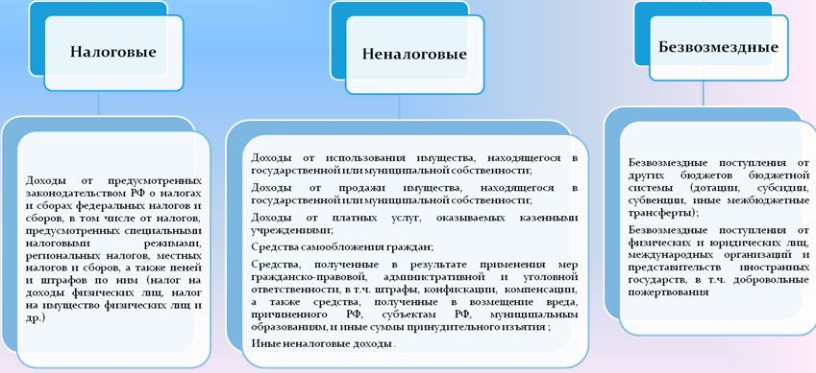
Доходы бюджета Серовского городского округа
Доходы бюджета городского округа образуются за счет налоговых и неналоговых доходов, а также за счет безвозмездных поступлений.
Доходы – денежные средства
поступающие в бюджет

Slide 23

Сравнительный анализ налоговых доходов, неналоговых доходов и безвозмездных поступлений в бюджет Серовского городского округа

Slide 24

ДОХОДЫ
Структура доходов бюджета на 2022 год и плановый период 2023 и 2024 годов

Slide 25

Налоговые доходы в 2022 году 1 321 296 тыс.руб.

Slide 26

Неналоговые доходы в 2022 году 104 223,12 тыс.руб.

Slide 27
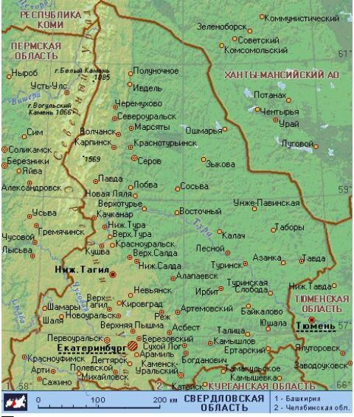
Из областного бюджета в бюджет городского округа перечисляются межбюджетные трансферты в форме:
Дотаций – без определения конкретной цели их использования
Субсидий – в целях софинансирования расходных обязательств муниципального образования по вопросам местного значения
Субвенций – на выполнение переданных государственных полномочий Российской Федерации и Свердловской области
Иных межбюджетных трансфертов
Межбюджетные отношения

Slide 28

Доходы бюджета (безвозмездные поступления)

Slide 29










Основные мероприятия по дополнительной мобилизации доходов бюджета
Проведение работы с налогоплательшиками по погашению задолженности по налогам, поступающим в бюджет округа, путем
заслушивания руководителей и собственников организаций на заседаниях Межведомственной территориальной комиссии при главе Серовского городского округа.
Проведение работы по принудительному прекращению прав на земельный участок лиц, не использующих его или использующих не в соответствии с его целевым назначением, с последующим оформлением земельного участка в муниципальную собственность и предоставление иным, более заинтересованным в его надлежащем использовании, а так же проведение мероприятий по привлечению лиц к гражданско-правовой ответственности, самовольно занимающих земельные участки, и взысканию с них сумм неосновательного обогащения
Проведение в отношении организаций и индивидуальных предпринимателей, осуществляющих использование имущества, находящегося в собственности муниципального образования, комплекса мероприятий по осуществлению контроля за своевременностью и полнотой перечисления в бюджет Серовского городского округа средств от использования муниципального имущества:
- доходов от сдачи в аренду имущества, находящегося в муниципальной собственности;
- доходов от арендной платы за земельные участки.
Организация работы по выявлению резервов поступлений в бюджет округа налога на доходы физических лиц путем проведения работы с руководителями организаций по вопросам установления заработной платы в размере не ниже величины прожиточного минимума, установленного для трудоспособного населения Свердловской области, или среднего уровня по видам экономической деятельности, а так же своевременности выплаты заработной платы и перечисления налоговыми агентами удержанных сумм налога на доходы физических лиц (в том числе проведение комиссий по легализации заработной платы).
Осуществление контроля за перечислением налога на доходы физических лиц налоговыми агентами, зарегистрированными за пределами Серовского городского округа, то есть по месту нахождения обособленных подразделений на территории Серовского городского округа
Проведение работы с управляющими компаниями по выявлению физических лиц, сдающих в наем или аренду собственные жилые помещения, гаражи, иные объекты недвижимого имущества, в целях вовлечения доходов от сдачи в аренду в налогооблагаемый оборот

Slide 30

Расходы бюджета Серовского городского округа
Расходы бюджета – выплачиваемые из бюджета денежные средства, за исключением средств, являющихся источниками финансирования дефицита бюджета.
Классификация расходов
Функциональная классификация отражает направление средств бюджета на выполнение основных функций государства (раздел→ подраздел→ целевые статьи→ виды расходов)
Ведомственная классификация расходов бюджета непосредственно связана со структурой управления, она отображает группировку юридических лиц, получающих бюджетные средства (главные распорядители средств бюджета)
Расходы бюджета Серовского
городского округа распределены по:
13
разделам бюджетной классификации
9
главным распорядителям бюджетных средств
16
муниципальным программам СГО
Расходы бюджета Серовского городского округа ориентированы на выполнение действующих расходных обязательств и обеспечение объема и качества предоставления муниципальных услуг отраслей социально - культурной сферы.
Мероприятия муниципальных программ Серовского городского округа направлены на достижение конкретных показателей и на повышение эффективности расходования бюджетных средств.

Slide 31












Структура расходов бюджета Серовского городского округа на 2022 год (ТЫС. РУБ.)
17 180,2
283 923,9
Общегосударственные
вопросы
Обслуживание государственного
и муниципального долга
27 890,8
5 097,8
Национальная безопасность
и правоохранительная
деятельность
Средства массовой
информации
463 424,5
Национальная
экономика
149 559,1
Физическая культура
и спорт
РАСХОДЫ
4 348 128,6
408 523,9
ЖКХ
266 569,2
Социальная политика
11 075,2
234 740,3
Образование
Охрана окружающей
среды
2 480 143,6
Культура,
кинематография

Slide 32
Наименование | 2019 год факт (тыс.руб.) | бюджет 2020 год факт (тыс.руб.) | 2021 год (ожидаемое) тыс. руб. | 2022 год план тыс. руб. | 2023 год план тыс. руб. | 2024 год план тыс. руб.
Общегосударственные вопросы | 205 777,90 | 193 825,00 | 210 937,24 | 283 923,88 | 251 398,41 | 222 912,10
Национальная безопасность и правоохранительная деятельность | 34 414,80 | 46 285,70 | 27 715,08 | 27 890,75 | 37 981,23 | 39 435,67
Национальная экономика | 249 641,30 | 252 963,40 | 298 090,93 | 463 424,55 | 332 645,04 | 195 403,88
Жилищно-коммунальное хозяйство | 368 154,40 | 404 553,40 | 463 478,53 | 408 523,89 | 651 461,21 | 203 253,35
Охрана окружающей среды и природных ресурсов | 11 950,90 | 5 755,90 | 10 959,49 | 11 075,20 | 14 425,71 | 14 833,37
Образование | 1 898 990,80 | 1 932 650,00 | 2 316 358,43 | 2 480 143,61 | 2 018 427,23 | 2 156 839,61
Культура, кинематография | 217 982,20 | 215 339,30 | 218 336,00 | 234 740,34 | 129 510,69 | 248 257,64
Здравоохранение |  | 17 928,60 | 270,00
Социальная политика | 259 845,50 | 292 751,40 | 264 385,00 | 266 569,22 | 270 955,28 | 278 516,00
Физическая культура и спорт | 82 410,90 | 134 654,00 | 138 131,03 | 149 559,13 | 58 462,72 | 138 243,53
Средства массовой информации | 6 337,50 | 568,1 | 6676,97167 | 5 097,81 | 3 926,58 | 3 944,58
Обслуживание государственного и муниципального долга | 7 604,70 | 10 554,80 | 7 743,65 | 17 180,20 | 13 505,15 | 13 505,15
ВСЕГО | 3 343 110,90 | 3 507 829,60 | 3 963 082,34 | 4 348 128,58 | 3 782 699,22 | 3 515 144,88
Динамика распределения расходов бюджета Серовского городского округа
32

Slide 33
РАСХОДЫ
Структура расходов бюджета на 2022 год и плановый период 2023 и 2024 годов (млн. руб.)

Slide 34
РАСХОДЫ
Структура расходов бюджета на 2022 год и плановый период 2023 и 2024 годов (млн. руб.)

Slide 35
Структура расходов бюджета на 2022 год и плановый период 2023 и 2024 годов (млн. руб.)
РАСХОДЫ

Slide 36
Общегосударственные вопросы
Наименование | 2019 факт (тыс.руб.) | 2020 факт (тыс.руб.) | 2021 прогноз (тыс.руб.) | 2022 план (тыс.руб.) | 2023 план (тыс.руб.) | 2024 план (тыс.руб.)
Функционирование высшего должностного лица субъекта Российской Федерации и муниципального образования | 3 846,7 | 3 863,7 | 4 414,8 | 3 742,6 | 3 892,3 | 4 048,0
Функционирование законодательных (представительных) органов государственной власти и представительных органов муниципальных образований | 6 668,9 | 6 712,6 | 6 422,6 | 9 922,8 | 10 039,0 | 10 527,3
Функционирование Правительства Российской Федерации, высших исполнительных органов государственной власти субъектов Российской Федерации, местных администраций | 104 209,2 | 114 864,4 | 127 460,8 | 142 999,5 | 148 013,2 | 153 295,2
Судебная система | 8,9 | 0,0 | 101,1 | 616,4 | 35,2 | 30,9
Обеспечение деятельности финансовых, налоговых и таможенных органов и органов финансового (финансово-бюджетного) надзора | 14 140,0 | 15 240,2 | 17 095,6 | 18 686,1 | 19 278,0 | 20 063,4
Обеспечение проведения выборов и референдумов | 0,0 | 0,0 | 0,0 | 4 283,5 | 0,0 | 0,0
Резервные фонды | 0,0 | 0,0 | 8 473,9 | 25 377,1 | 10 000,0 | 10 000,0
Другие общегосударственные вопросы | 76 904,3 | 53 144,2 | 46 968,4 | 78 295,9 | 60 140,7 | 24 947,4
Итого | 205 778,0 | 193 825,1 | 210 937,2 | 283 923,9 | 251 398,4 | 222 912,1
Расходы бюджета (объемы финансирования)

Slide 37
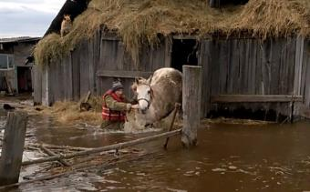
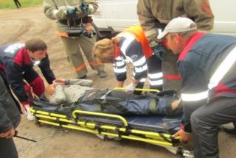
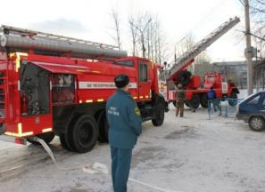


Национальная безопасность и правоохранительную деятельность
Наименование | 2019 факт (тыс.руб.) | 2020 факт (тыс.руб.) | 2021 прогноз (тыс.руб.) | 2022 план (тыс.руб.) | 2023 план (тыс.руб.) | 2024 план (тыс.руб.)
Защита населения и территории от чрезвычайных ситуаций природного и техногенного характера, гражданская оборона | 31 691,7 | 35 819,41 | 557,5 | 785,0 | 569,2 | 569,2
Обеспечение пожарной безопасности | 1 863,6 | 9 507,7 | 26 010,4 | 26 471,0 | 35 771,8 | 37 160,8
Другие вопросы в области национальной безопасности и правоохранительной деятельности | 859,5 | 958,6 | 1 147,3 | 634,8 | 1 640,2 | 1 705,7
Итого | 34 414,80 | 10 466,30 | 27 715,08 | 27 890,75 | 37 981,23 | 39 435,67
Расходы бюджета (объемы финансирования)

Slide 38
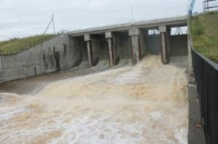
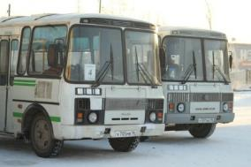
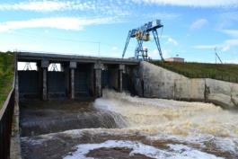
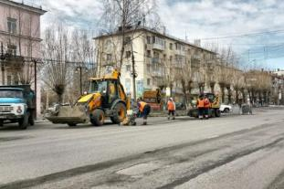
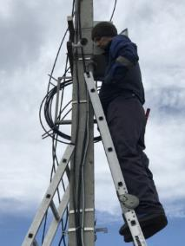

Расходы на национальную экономику
Наименование | 2019 факт (тыс.руб.) | 2020 факт (тыс.руб.) | 2021 прогноз (тыс.руб.) | 2022 план (тыс.руб.) | 2023 план (тыс.руб.) | 2024 план (тыс.руб.)
Сельское хозяйство и рыболовство | 2 157,2 | 1 528,0 | 3 178,3 | 3 488,8 | 3 335,6 | 3 358,2
Водное хозяйство | 8 152,2 | 4 826,2 | 5 912,0 | 14 026,1 | 5 566,9 | 5 789,6
Лесное хозяйство | 951,9 | 0,0 | 0,0 | 3 011,4 | 0,0 | 0,0
Транспорт | 193 123,1 | 1 362,23 | 1 115,0 | 1 185,9 | 1 000,0 | 1 000,0
Дорожное хозяйство (дорожные фонды) | 3 760,0 | 188 169,4 | 207 135,5 | 361 040,3 | 234 358,8 | 104 854,1
Связь и информатика | 41 496,9 | 4 753,0 | 6 484,0 | 1 110,0 | 1 110,0 | 1 110,0
Другие вопросы в области национальной экономики | 249 641,3 | 52 324,0 | 74 266,1 | 79 562,1 | 87 273,8 | 79 292,0
Расходы бюджета (объемы финансирования)

Slide 39
Жилищно-коммунальное хозяйство
Наименование | 2019 факт (тыс.руб.) | 2020 факт (тыс.руб.) | 2021 прогноз(тыс.руб.) | 2022 план (тыс.руб.) | 2023 план (тыс.руб.) | 2024 план (тыс.руб.)
Жилищное хозяйство | 41 650,5 | 94 558,5 | 254 174,0 | 11 826,9 | 11 246,7 | 10 552,1
Коммунальное хозяйство | 170 311,0 | 97 349,5 | 88 801,8 | 200 668,5 | 448 516,3 | 55 971,7
Благоустройство | 132 365,4 | 102 143,2 | 120 659,8 | 165 788,1 | 117 682,6 | 117 189,1
Другие вопросы в области жилищно-коммунального хозяйства | 23 827,4 | 110 502,3 | 1 842,9 | 30 240,4 | 74 015,7 | 19 540,4
Расходы бюджета (объемы финансирования)
Охрана окружающей среды
Наименование | 2019 факт (тыс.руб.) | 2020 факт (тыс.руб.) | 2021 прогноз(тыс.руб.) | 2022 план (тыс.руб.) | 2023 план (тыс.руб.) | 2024 план (тыс.руб.)
Сбор, удаление отходов и очистка сточных вод | 11 640,1 | 718,3 | 10 038,8 | 10 372,2 | 14 030,8 | 14 438,4
Охрана объектов растительного и животного мира и среды их обитания | 310,8 | 0,0 | 920,7 | 703,0 | 394,9 | 394,9

Slide 40

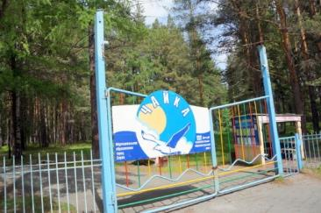
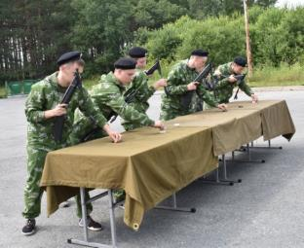
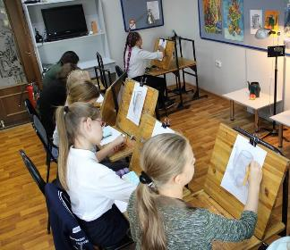
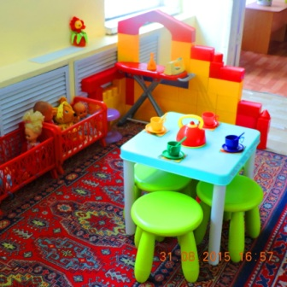
Наименование | 2019 факт (тыс.руб.) | 2020 факт (тыс.руб.) | 2021 прогноз(тыс. руб.) | 2022 план (тыс.руб.) | 2023 план (тыс.руб.) | 2024 план (тыс.руб.)
Дошкольное образование | 751 572,4 | 771 896,72 | 812 063,94 | 876 450,44 | 668 360,50 | 893 027,00
Общее образование | 752 602,6 | 900 502,27 | 1 238 590,75 | 1 324 565,79 | 1 088 964,74 | 974 660,40
Дополнительное образование детей | 289 672,0 | 167 498,89 | 109 489,58 | 113 618,50 | 91 192,70 | 115 815,40
Профессиональная подготовка, переподготовка и повышение квалификации | 0,0 | 0,0 | 480,741 | 362,3 | 362,3 | 362,3
Молодежная политика | 80 323,3 | 56 838,69 | 111 145,80 | 127 199,96 | 133 748,00 | 133 441,40
Другие вопросы в области образования | 24 820,5 | 35 913,47 | 44 587,62 | 37 946,58 | 35 798,90 | 39 533,00
Расходы бюджета (объемы финансирования)

Slide 41
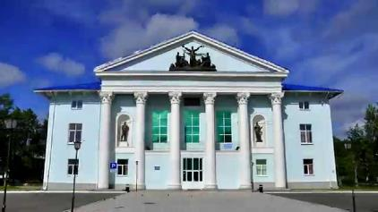

Культура, кинематография
Наименование | 2019 факт (тыс.руб.) | 2020 факт (тыс.руб.) | 2021 прогноз(тыс.руб.) | 2022 план (тыс.руб.) | 2023 план (тыс.руб.) | 2024 план (тыс.руб.)
Культура | 217 982,20 | 215 339,20 | 218 336,00 | 234 740,34 | 129 510,70 | 248 257,70
Расходы бюджета (объемы финансирования)
Социальная политика
Наименование | 2019 факт (тыс.руб.) | 2020 факт (тыс.руб.) | 2021 прогноз(тыс. руб.) | 2022 план (тыс.руб.) | 2023 план (тыс.руб.) | 2024 план (тыс.руб.)
Пенсионное обеспечение | 0,0 | 0,0 | 14 443,89 | 17 102,50 | 18 937,40 | 20 261,70
Социальное обеспечение населения | 247 061,4 | 263 147,48 | 233 754,38 | 233 776,00 | 235 778,00 | 241 424,90
Охрана семьи и детства | 0,0 | 15 565,6 | 2306,685 | 0 | 0 | 0
Другие вопросы в области социальной политики | 12 784,1 | 14 038,3 | 13 880,04 | 15 690,70 | 16 239,90 | 16 829,40

Slide 42
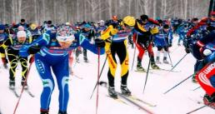
Физическая культура и спорт
Наименование | 2019 факт (тыс.руб.) | 2020 факт (тыс.руб.) | 2021 прогноз (тыс.руб.) | 2022 план (тыс.руб.) | 2023 план (тыс.руб.) | 2024 план (тыс.руб.)
Массовый спорт | 82 467,9 | 134 654,0 | 138 060,9 | 149 406,1 | 58 462,7 | 138 243,5
Спорт высших достижений | 0,0 | 0,0 | 70,1 | 153,0 | 0,0 | 0,0
Средства массовой информации
Наименование | 2019 факт (тыс.руб.) | 2020 факт (тыс.руб.) | 2021 прогноз (тыс.руб.) | 2022 план (тыс.руб.) | 2023 план (тыс.руб.) | 2024 план (тыс.руб.)
Телевидение и радиовещание | 0 | 0 | 3 513,0 | 2 044,6 | 2 044,6 | 2 044,6
Периодическая печать и издательства | 2 052,70 | 2 012,67 | 2 360,6 | 2 310,3 | 1 882,0 | 1 900,0
Другие вопросы в области средств массовой информации | 4 285,20 | 3 555,38 | 803,4 | 743,0 | 0,0 | 0,0
Расходы бюджета (объемы финансирования)
Обслуживание государственного и муниципального долга
Наименование | 2019 факт (тыс.руб.) | 2020 факт (тыс.руб.) | 2021 прогноз (тыс.руб.) | 2022 план (тыс.руб.) | 2023 план (тыс.руб.) | 2024 план (тыс.руб.)
Обслуживание государственного внутреннего и муниципального долга | 7 604,8 | 10 554,0 | 7 743,6 | 17 180,2 | 13 505,1 | 13 505,1

Slide 43
В соответствии с принятыми в 2013 году изменениями в Бюджетный кодекс Российской Федерации, бюджет Серовского городского округа на 2022 год сформирован не только в функциональной, но и в программной структуре расходов, на основе утвержденных 16 муниципальных программ.
В соответствии с Перечнем муниципальных программ, утвержденным постановлением администрации Серовского городского округа от 15.06.2018 № 849 (с внесенными изменениями и дополнениями), в решении Думы представлены расходы на реализацию следующих муниципальных программ:
Код целевой статьи | Наименование муниципальной программы | Сумма на 2022 год, тыс. рублей
02 0 00 0 0000 | Муниципальная программа "Развитие муниципальной службы в Серовском городском округе" на 2017-2024 годы | 24 464,91
03 0 00 0 0000 | Муниципальная программа "Дополнительные меры социальной поддержки отдельных категорий граждан Серовского городского округа" на 2017-2024 годы | 21 858,30
04 0 00 0 0000 | Муниципальная программа "Развитие культуры в Серовском городском округе" на 2021-2024 годы | 237 682,43
05 0 00 0 0000 | Муниципальная программа "Развитие физической культуры и спорта в Серовском городском округе" на 2021 - 2024 годы | 149 807,40
06 0 00 0 0000 | Муниципальная программа "Реализация молодежной политики в Серовском городском округе" на 2021-2024 годы | 68 799,06
07 0 00 0 0000 | Муниципальная программа "Управление собственностью Серовского городского округа" на 2021-2024 годы | 88 880,61
08 0 00 0 0000 | Муниципальная программа "Развитие системы образования в Серовском городском округе" на 2019-2024 годы | 2 070 174,58
09 0 00 0 0000 | Муниципальная программа "Обеспечение общественной безопасности на территории Серовского городского округа" на 2021-2024 годы | 27 566,46
10 0 00 0 0000 | Муниципальная программа "Развитие жилищно-коммунального хозяйства и повышение энергетической эффективности на территории Серовского городского округа" на 2021-2024 годы | 293 666,30
11 0 00 0 0000 | Муниципальная программа "Развитие транспорта, дорожного хозяйства и благоустройства на территории Серовского городского округа" на 2021-2024 годы | 491 599,46
12 0 00 0 0000 | Муниципальная программа "Реализация основных направлений в строительном комплексе на территории Серовского городского округа" на 2021-2024 годы | 343 162,16
14 0 00 0 0000 | Муниципальная программа "Социальная поддержка и социальное обслуживание населения на территории Серовского городского округа" на 2021-2024 годы | 238 257,59
15 0 00 0 0000 | Муниципальная программа "Управление муниципальными финансами Серовского городского округа до 2024 года" | 30 013,75
16 0 00 0 0000 | Муниципальная программа "Содействие развитию малого и среднего предпринимательства в Серовском городском округе до 2024 года" | 471
17 0 00 0 0000 | Муниципальная программа "Формирование современной городской среды на территории Серовского городского округа" на 2018-2024 годы | 59 868,97
18 0 00 0 0000 | Муниципальная программа "Профилактика терроризма, минимизация и (или) ликвидация последствий его проявлений, профилактика экстремизма в Серовском городском округе" на 2022-2024 годы | 851,79
 | Всего | 4 147 124,76
Муниципальные программы Серовского городского округа

Slide 44
Структура муниципальных программ Серовского городского округа в 2022 году

Slide 45



Общий объем расходов бюджета – 21 858,3 тыс. рублей
Основные подпрограммы, финансирование которых осуществляется в рамках муниципальной программы в 2022 году
Дополнительные меры социальной поддержки отдельных категорий граждан Серовского
городского округа
6 359,30 тыс. руб. | Подпрограмма "Социальная поддержка малообеспеченных, неполных, многодетных семей; детей с ограниченными возможностями здоровья и членов их семей; детей-сирот; детей, оставшихся без попечения родителей; а также детей работников бюджетной сферы"
138,00 тыс. руб. | Подпрограмма "Повышение общественной значимости семьи, профилактика социального сиротства"
7 563,23 тыс. руб. | Подпрограмма "Оказание материальной помощи различным категориям граждан"
3 385,76 тыс. руб. | Подпрограмма "Социальная поддержка общественных организаций"
645,00 тыс. руб. | Подпрограмма "Социально значимые мероприятия"
3 377,00 тыс. руб. | Подпрограмма "Привлечение молодых специалистов для работы в муниципальных учреждениях социальной сферы Серовского городского округа"
390,00 тыс. руб. | Подпрограмма "Дополнительные меры по ограничению распространения ВИЧ-инфекции, вакцинопрофилактика инфекционных заболеваний среди населения Серовского городского округа"
Реализация мероприятий муниципальной программы позволит сохранить систему дополнительных мер по социальной поддержке отдельных категорий граждан Серовского городского округа.

Slide 46
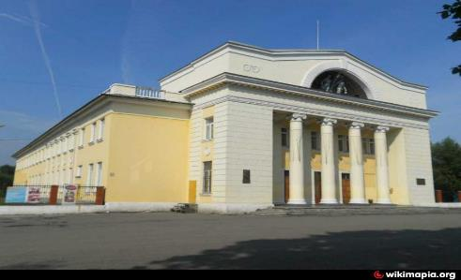
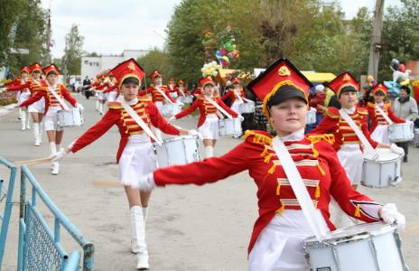
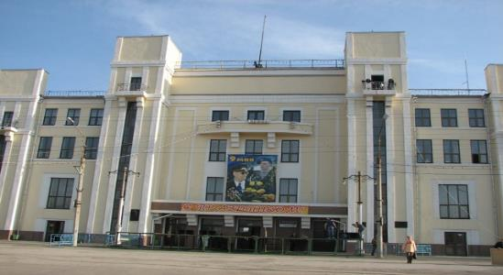
Общий объем расходов бюджета – 237 682,43 тыс. рублей
Реализация мероприятий муниципальной программы позволит укрепить и развивать местную культуру путем совершенствования механизмов ее поддержки, обеспечивать духовно-нравственное развитие населения Серовского городского округа. В том числе:
1) повышение качества и доступности услуг, оказываемых населению в сфере культуры;
2) развитие инновационной деятельности в сфере культуры;
3) модернизация материально-технической базы учреждений культуры и искусства;
4) создание модельных муниципальных библиотек;
5) создание условий для сохранения и развития кадрового потенциала сферы культуры и искусства;
6) повышение уровня информированности населения через средства массовой информации, информационные стенды, информационно-телекоммуникационную сеть «Интернет» о деятельности органов местного самоуправления Серовского городского округа, а также об общественно-политических, социально-культурных событиях городского округа;
7) обеспечение сохранности историко-культурного наследия.
Развитие культуры в Серовском городском округе

Slide 47
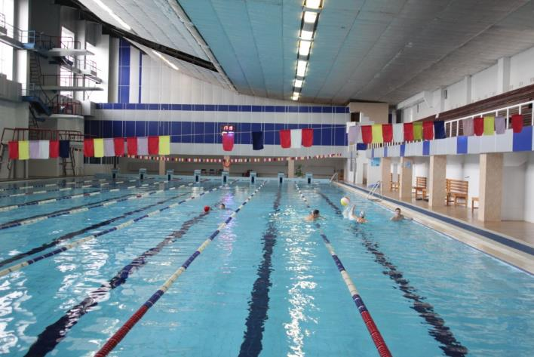
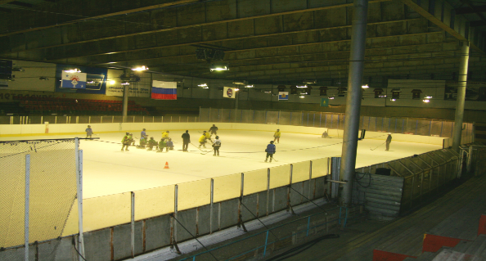

Общий объем расходов бюджета – 149 807,4тыс.рублей
Основные подпрограммы, финансирование которых осуществляется в рамках муниципальной программы в 2022 году
Развитие физической культуры и спорта в
Серовском городском округе
143 482,84 тыс. руб. | Подпрограмма "Развитие физической культуры и спорта в Серовском городском округе"
6 324,56 тыс. руб. | Подпрограмма "Развитие инфраструктуры объектов спорта муниципальной собственности Серовского городского округа"
Реализация мероприятий муниципальной программы позволит:
- создание условий, обеспечивающих доступность к спортивной инфраструктуре Серовского городского округа;
- создать условия для развития физической культуры и спорта в Серовском городском округе, в том числе среди лиц с ограниченными физическими возможностями здоровья

Slide 48



Общий объем расходов бюджета – 68 799,06 тыс. рублей
Основные подпрограммы, финансирование которых осуществляется в рамках муниципальной программы в 2022 году
3 613,91 тыс. руб. | Подпрограмма "Развитие молодежной политики на территории Серовского городского округа"
63 588,54 тыс. руб. | Подпрограмма "Развитие дополнительного образования в сфере молодежной политики"
1 596,61 тыс. руб. | Подпрограмма "Стимулирование развития жилищного строительства"
Реализация молодежной политики в Серовском городском округе
Реализация мероприятий муниципальной программы позволит:
повысить уровень созидательной активности и успешной самореализации молодых граждан Серовского городского округа.
повысить уровень творческого, физического, социального и духовного развития детей, подростков, молодых граждан на территории Серовского городского округа.
улучшить жилищные условия молодых граждан и молодых семей, проживающих на территории Серовского городского округа.

Slide 49


Общий объем расходов бюджета – 88 880,6 тыс. рублей
Основные подпрограммы, финансирование которых осуществляется в рамках
муниципальной программы в 2022 году
67 197,64 тыс. руб. | Подпрограмма "Управление имуществом Серовского городского округа"
2 059,42 тыс. руб. | Подпрограмма "Управление земельными ресурсами Серовского городского округа"
9 502,37 тыс. руб. | Подпрограмма "Осуществление градостроительной деятельности"
10 121,19 тыс. руб. | Подпрограмма "Обеспечение реализации муниципальной программы "Управление собственностью Серовского городского округа"
Управление собственностью Серовского городского округа
Реализация мероприятий муниципальной программы позволит:
- обеспечить эффективное, рациональное использование, сохранность и оптимизацию состава муниципальной собственности Серовского городского округа;
- повысить эффективность управления земельными участками, находящимися в муниципальной собственности и не разграниченной государственной собственности;
- создать условия для устойчивого, комплексного развития территории Серовского городского округа в целях обеспечения благоприятных условий для проживания населения, увеличить темп роста строительства жилья, для привлечения инвестиций, в том числе путем предоставления возможности выбора наиболее эффективных видов разрешенного использования земельных участков и объектов капитального строительства.

Slide 50



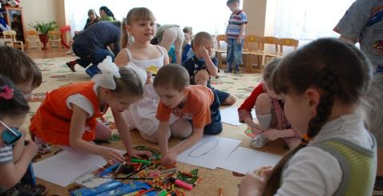
Общий объем расходов бюджета – 2 070 174,58 тыс. рублей
Основные подпрограммы, финансирование которых осуществляется в рамках муниципальной программы в 2022 году
1 932 188,84 тыс. руб. | Подпрограмма "Качество образования, как основа благополучия"
95 486,57 тыс. руб. | Подпрограмма "Организация отдыха детей и молодежи"
1 013,02 тыс. руб. | Подпрограмма "Педагогические кадры XXI века"
5 974,93 тыс. руб. | Подпрограмма "Реализация проекта "Уральская инженерная школа"
1 975,34 тыс. руб. | Подпрограмма "Развитие системы поддержки талантливых и одаренных детей и подростков"
3 649,10 тыс. руб. | Подпрограмма "Патриотическое воспитание молодежи на территории Серовского городского округа"
29 886,77 тыс. руб. | Подпрограмма "Обеспечение реализации муниципальной программы "Развитие системы образования в Серовском городском округе"
Развитие системы образования на 2022г.
Реализация мероприятий позволит достичь целей обозначенных муниципальной программой «Развитие системы образования в Серовском городском округе».

Slide 51

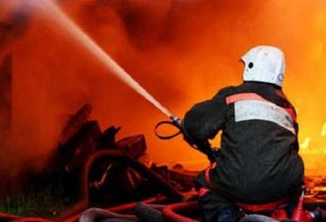


Общий объем расходов бюджета – 27 256,0 тыс.рублей
Основные подпрограммы, финансирование которых осуществляется в рамках
муниципальной программы в 2022 году
784,95 тыс. руб. | Подпрограмма "Гражданская оборона"
1 385,73 тыс. руб. | Подпрограмма "Защита от чрезвычайных ситуаций и обеспечение безопасности на территории Серовского городского округа и обеспечение функционирования аппаратно-программного комплекса "Безопасный город"
4 244,62 тыс. руб. | Подпрограмма "Обеспечение первичных мер пожарной безопасности на территории Серовского городского округа"
310,50 тыс. руб. | Подпрограмма «Профилактика правонарушений на территории Серовского городского округа»
20 840,66 тыс. руб. | Подпрограмма "Обеспечение реализации муниципальной программы "Обеспечение общественной безопасности на территории Серовского городского округа" на 2021-2024 годы"
Обеспечение общественной безопасности на территории Серовского городского округа
Организация и осуществление мероприятий по территориальной обороне и гражданской обороне, защите населения и территории Серовского городского округа от чрезвычайных ситуаций природного и техногенного характера.
Участие в предупреждении и ликвидации последствий чрезвычайных ситуаций в границах Серовского городского округа, построение и развитие единой информационно-коммуникационной системы, обеспечивающей реализацию комплекса мер, направленных на предупреждение и ликвидацию возможных угроз природного, техногенного и социального характера.
Обеспечение первичных мер пожарной безопасности в границах Серовского городского округа.
Участие в профилактике терроризма и экстремизма, а также в минимизации и (или) ликвидации последствий проявлений терроризма и экстремизма в границах Серовского городского округа.
Обеспечение реализации муниципальной программы «Обеспечение общественной безопасности на территории Серовского городского округа»

Slide 52
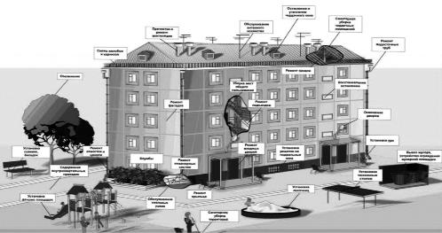


Общий объем расходов бюджета – 293 666,3 тыс. рублей
Основные подпрограммы, финансирование которых осуществляется в рамках муниципальной программы в 2022 году
36 335,16 тыс. руб. | Подпрограмма "Улучшение жилищных условий, создание благоприятной среды для проживания граждан округа, прочие мероприятия в области коммунального хозяйства"
192 706,52 тыс. руб. | Подпрограмма "Развитие и модернизация объектов коммунального комплекса Серовского городского округа"
0,00 тыс. руб. | Подпрограмма "Развитие газификации в Серовском городском округе"
95,00 тыс. руб. | Подпрограмма "Энергосбережение и повышение энергоэффективности объектов жилищно-коммунального комплекса Серовского городского округа"
4 700,00 тыс. руб. | Подпрограмма "Чистая вода"
59 829,63 тыс. руб. | Подпрограмма "Обеспечение реализации муниципальных программ, ответственным исполнителем которых является отраслевой орган администрации Серовского городского округа "Комитет по энергетике, транспорту, связи и жилищно-коммунальному хозяйству"
Развитие жилищно-коммунального хозяйства, охрана окружающей среды и повышение энергетической эффективности на территории Серовского городского округа
Реализация мероприятий муниципальной программы позволит:
создать благоприятные условия проживания населения за счет обеспечения населения коммунальными услугами надлежащего качества, капитального ремонта жилищного фонда, удержание изменения размера вносимой гражданами платы за коммунальные услуги в пределах утвержденного предельного (максимального) индекса роста цен.
повышение надежности систем коммунальной инфраструктуры, качества и безопасности предоставляемых коммунальных услуг
Обеспечение растущих потребностей населения современными условиями комфортности жилья
Повышение уровня энергетического комфорта проживания населения Серовского городского округа
Создать благоприятных комфортных условий проживания населения за счет обеспечения населения коммунальными услугами надлежащего качества, сохранения и восстановление природных систем
Создание условий для реализации муниципальной программы

Slide 53
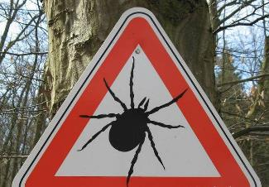
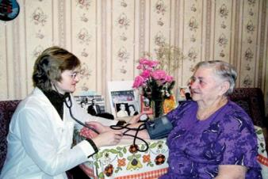
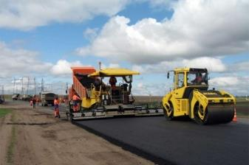
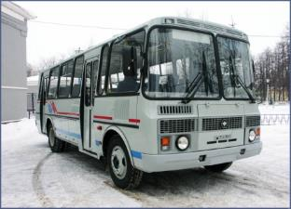


Общий объем расходов бюджета – 491 599,46 тыс. рублей
Основные подпрограммы, финансирование которых осуществляется в рамках муниципальной программы в 2022 году
88 498,14 тыс. руб. | Подпрограмма "Благоустройство"
286 099,15 тыс. руб. | Подпрограмма "Транспортное обслуживание, водное и дорожное хозяйство"
90 153,08 тыс. руб. | Подпрограмма "Развитие и обеспечение сохранности сети автомобильных дорог на территории Серовского городского округа"
3 879,10 тыс. руб. | Подпрограмма "Обеспечение безопасности людей от неблагоприятного воздействия животных и предупреждение распространения заболеваний на территории Серовского городского округа"
22 969,99 тыс. руб. | Подпрограмма "Комплексное благоустройство объектов социальной и жилищной сферы"
Развитие транспорта, дорожного хозяйства, благоустройства и социально-бытового обслуживания населения
Реализация мероприятий муниципальной программы позволит:
- Создание комфортных условий проживания на основе улучшения качества окружающей среды на территории округа, снижение влияния на окружающую среду деятельности человека, связанной с обращением твердых коммунальных отходов
- Создание благоприятных условий, как для автомобилистов, так и для пешеходов, пассажиров
- Развитие объектов транспортной инфраструктуры, удовлетворяющих потребностям экономики городского округа, отвечающей требуемым показателям надежности, безопасности и доступности для населения и субъектов предпринимательской деятельности округа
- Обеспечение стойкого эпизоотического и ветеринарно-санитарного благополучия в Серовском городском округе
Сохранение и улучшение здоровья населения Серовского городского округа на основе создания условий для ведения здорового образа жизни, обеспечения населения доступной медицинской помощью
- Увеличение доли дворовых территорий Серовского городского округа, благоустройства которых соответствует современным требованиям, по отношению к их общему количеству

Slide 54
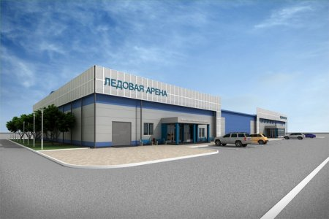
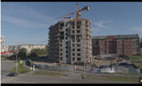
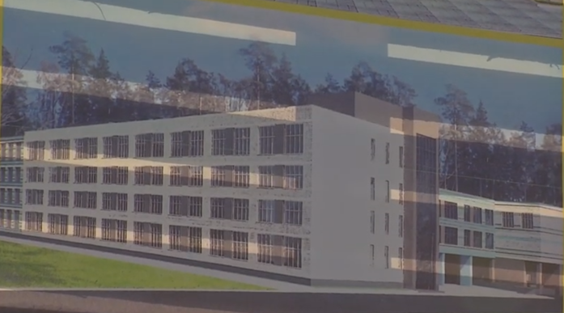
Общий объем расходов бюджета – 343 162,16 тыс. рублей
Основные подпрограммы, финансирование которых осуществляется в рамках муниципальной программы в 2022году
342 671,75 тыс. руб. | Подпрограмма "Развитие объектов социальной сферы и обеспечение жильем отдельных категорий граждан
490,41 тыс. руб. | Подпрограмма "Переселение граждан из аварийного жилищного фонда и жилых помещений, признанных непригодными для проживания"
Реализация основных направлений в строительном
комплексе
Развитие инфраструктуры социальной сферы и привлечение высококвалифицированных кадров.
Переселение граждан из многоквартирных домов, признанных до 1 января 2017 года в установленном порядке аварийными в связи с физическим износом в процессе их эксплуатации и подлежащими сносу

Slide 55
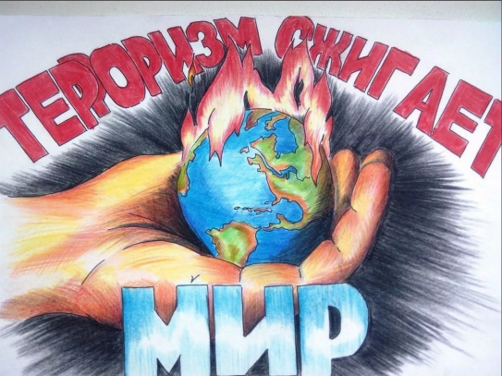
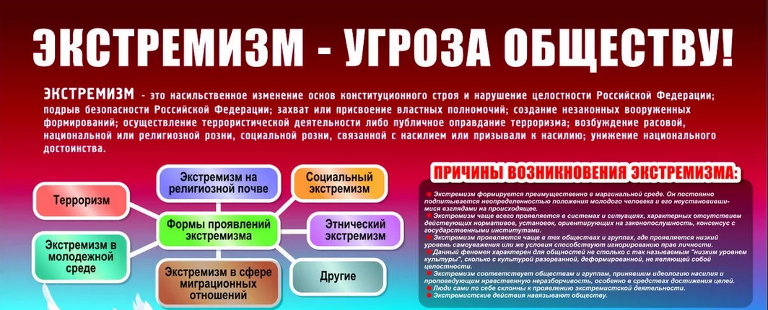

Общий объем расходов бюджета – 851,79 тыс. рублей
Основные подпрограммы, финансирование которых осуществляется в рамках муниципальной программы в 2022году
630,20 тыс. руб. | Подпрограмма 1 "Профилактика терроризма, минимизация и (или) ликвидация последствий его проявлений в Серовском городском округе"
221,59 тыс. руб. | Подпрограмма 2. «Профилактика экстремизма в Серовском городском округе»
Профилактика терроризма, минимизация и (или)
ликвидация последствий его проявлений, профилактика экстремизма в Серовском городском округе
1. Выявление и устранение причин и условий, способствующих возникновению и распространению терроризма на территории Серовского городского округа.
2. Обеспечение выполнения требований к антитеррористической защищенности объектов (территорий), находящихся в муниципальной собственности или в ведении органов местного самоуправления, и мест массового пребывания людей.
3. Организация и проведение в Серовском городском округе информационно-пропагандистских мероприятий по разъяснению сущности терроризма и его общественной опасности, а также по формированию у граждан неприятия идеологии терроризма, в том числе путем распространения информационных материалов, печатной продукции, проведения разъяснительной работы и иных мероприятий.
4. Поддержание в состоянии постоянной готовности к эффективному использованию сил и средств Серовского городского округа, предназначенных для минимизации и (или) ликвидации последствий проявлений терроризма.
5. Консолидация усилий субъектов противодействия экстремизму, институтов гражданского общества и иных заинтересованных организаций.
6. Организация в средствах массовой информации, информационно-телекоммуникационных сетях, включая сеть "Интернет", информационного сопровождения деятельности субъектов противодействия экстремизму, а также реализация эффективных мер, направленных на информационное противодействие распространению экстремистской идеологии

Slide 56

Источники финансирования дефицита бюджета
В процессе принятия и исполнения бюджета города большое значение приобретает сбалансированность доходов и расходов. Если доходы превышают расходы, то возникает профицит.
Но чаще всего расходы превышают доходы. В таком случае возникает дефицит.
Источниками финансирования дефицита бюджета
муниципальные займы, осуществляемые путем выпуска муниципальных ценных бумаг от имени муниципального образования
бюджетные кредиты, полученные от бюджетов других уровней бюджетной системы РФ
кредиты,
полученные от кредитных организаций
изменение остатков средств на счетах по учету средств бюджета
муниципальный долг,
то есть совокупность долговых обязательств муниципального образования

Slide 57
Параметры муниципального долга Серовского городского округа на 2022 год
Наименование вида муниципальных заимствований | Объем привлечения, тыс.рублей | Объем средств, направляемых на погашение основной суммы долга, тыс.рублей
Кредиты, привлекаемые от кредитных организаций | 272 873,4 | 150 000,0
Бюджетные кредиты, привлекаемые от других бюджетов бюджетной системы РФ | 50 000,0 | 103 207,9
Муниципальный долг Серовского городского округа
На 01.01.2021 г.
345 934,5 тыс.руб..
На 01.01.2022 г.
378 603,8 тыс.руб.

Slide 58
Параметры муниципального долга Серовского городского округа на 2020 и 2021 годы
Наименование вида муниципальных заимствований | Объем привлечения, тыс.рублей |  | Объем средств, направляемых на погашение основной суммы долга, тыс.рублей
 | 2023 год | 2024 год | 2023 год | 2024 год
Кредиты, привлекаемые от кредитных организаций | 276 257,8 | 253 676,7 | 150 000,0 | 150 000,0
Бюджетные кредиты, привлекаемые от других бюджетов бюджетной системы РФ | 0,0 | 0,0 | 53 907,4 | 26 201,3
Муниципальный долг Серовского городского округа
На 01.01.2023 г.
402 259,1 тыс.руб.
На 01.01.2024 г.
378 603,8 тыс.руб.

Slide 59
Контактная информация
Финансовое управление администрации
Серовского городского округа
Адрес: 624992, Свердловская область, г. Серов, ул. Ленина, 140
Телефон: 8 (34385) 75-633
Е-mail: fd@adm-serov.ru
Заместитель главы администрации Серовского городского округа - начальник функционального органа «Финансовое управление администрации Серовского городского округа»
Иванова Наталья Витальевна,
Время приема граждан: понедельник с 15.00 до 17.00 часов.
Контактная информация для граждан

